Slide 1

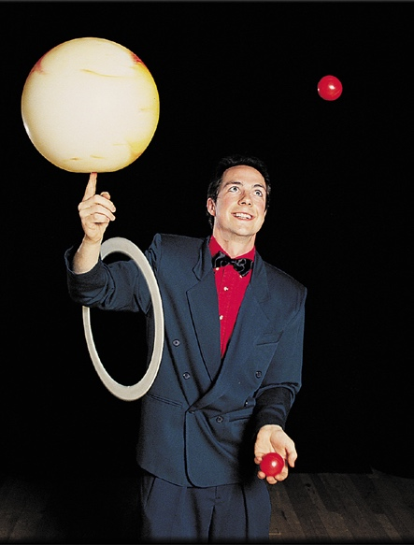
Unidad II
2. Equilibrio Químico

Slide 2
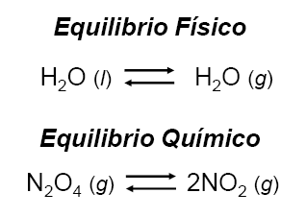
Equilibrio Químico
Condición en la que las concentraciones de todos los reactivos y productos, en un sistema cerrado, dejan de cambiar con el tiempo.
Se establece un equilibrio químico cuando reacciones opuestas avanzan a velocidades iguales.

Slide 3
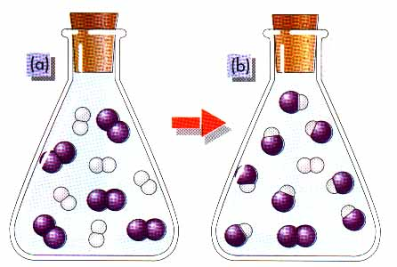
Equilibrio de moléculas
H₂ + I₂  2 HI

Slide 4
H₂ + I₂  2 HI
Variación de la concentración con el tiempo
Concentraciones (mol/l)
Equilibrio químico
[HI]
[I₂]
[H₂]
Tiempo (s)

Slide 5
Ley de Acción de Masas
Expresa la relación entre las concentraciones de los reactivos y productos (presiones parciales en el caso de gases; molaridad para disoluciones) presentes en el equilibrio en cualquier reacción.
En general:
aA + bB  cC + dD
Estas expresiones se conocen como la expresión de la constante de equilibrio. K se llama constante de equilibrio.

Slide 6

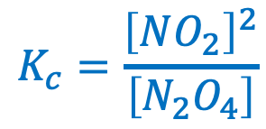
Equilibrio Homogéneo
Cuando todas las especies presentes en una reacción están en la misma fase.
a A(g) + b B(g)  c C(g) + d D(g)
$$K_{c}=\frac{{\left[C\right]}^{c}{\left[D\right]}^{d}}{{\left[A\right]}^{a}{\left[B\right]}^{b}}$$
Ejemplo
N₂O₄ _{(g)}  2NO₂ _{(g)}
$$K_{c}=\frac{{\left[NO_{2}\right]}^{2}}{\left[N_{2}O_{4}\right]}$$

Slide 7
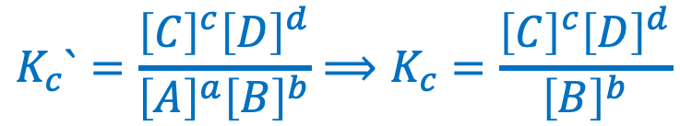
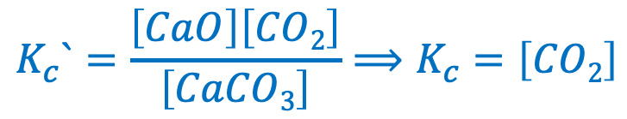
Equilibrio Heterogéneo
Cuando las especies presentes en una reacción coexisten en dos o más fases.
a A _{(s,l)} + b B _{(g)}  c C _{(g)} + d D _{(g)}
$$K_{c}`=\frac{{\left[C\right]}^{c}{\left[D\right]}^{d}}{{\left[A\right]}^{a}{\left[B\right]}^{b}}⟹K_{c}=\frac{{\left[C\right]}^{c}{\left[D\right]}^{d}}{{\left[B\right]}^{b}}$$
Ejemplo
CaCO₃ _{(s)}  CaO _{(s)} + CO₂ _{(g)}
$$K_{c}`=\frac{\left[CaO\right]\left[CO2\right]}{\left[CaCO3\right]}⟹K_{c}=\left[CO2\right]$$

Slide 8

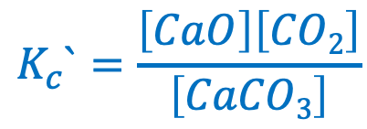
El equilibrio heterogéneo se aplica a reacciones en las cuales los reactivo y los productos están en diferentes fases.

CaCO₃ (s) CaO (s) + CO₂ (g)
$$K_{c}`=\frac{\left[CaO\right]\left[CO2\right]}{\left[CaCO3\right]}$$
[CaCO₃] = constante
[CaO] = constante
$$K_{c}=\left[CO2\right]⟹K_{P}=P_{CO_{2}}$$
La concentración de sólidos no deben ser consideradas en la expresión para la constante de equilibrio.

Slide 9

CaCO₃ _{(s)} CaO _{(s)} + CO₂ _{(g)}
P_{CO}
= K_{p}
₂
P_{CO}
no depende de la cantidad de CaCO₃ o CaO
₂

Slide 10
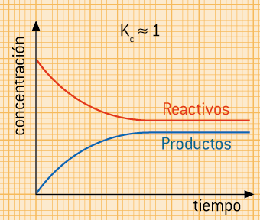
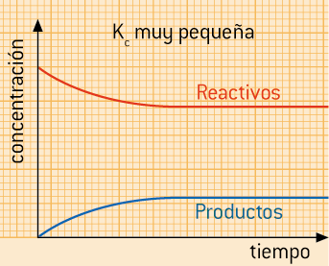
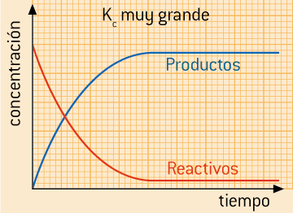
La constante de equilibrio de una reacción química, K_{c} o K_{p}, indica en qué grado
los reactivos se transforman en productos, una vez alcanzado el equilibrio.
K es muy grande:
La reacción directa progresa hasta que prácticamente se agota alguno de los reactivos.
K ≈ 1:
En el equilibrio, las concentraciones de reactivos y productos son similares.
K es muy pequeña:
La reacción está muy desplazada hacia los reactivos apenas se forman productos.

Slide 11
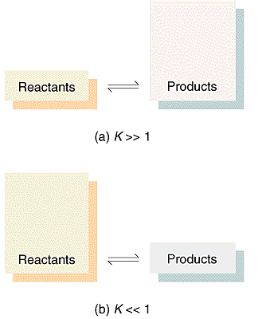
Magnitud de las Constantes de Equilibrio

Slide 12
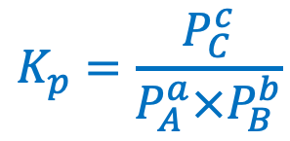
Equilibrio Químico Gaseoso
Proceso dinámico y reversible
a A _{(g)} + b B _{(g)}  c C_{(g)}
Constante de equilibrio
$$K_{p}=\frac{P_{C}^{c}}{P_{A}^{a}×P_{B}^{b}}$$
a A(g) + b B(g)  c C(g) + d D(g)
K_{p} = K_{c} (RT) ^{Δn}
Δn = moles producto gaseoso – moles reactivo gaseoso
= n_{producto gaseoso}- n_{reactivo gaseoso}
= (c+d) – (a+b)
Relación entre K_{c} y K_{p}
n = Número de moles de sustancias gaseosas en la ecuación balanceada

Slide 13
Aspectos cuantitativos de la constante de equilibrio
Método para resolver problemas de constante de equilibrio.
Si se conoce Kc y las concentraciones iniciales, se pueden calcular las concentraciones de equilibrio.

Slide 14
Ejemplo: Cálculo de las concentraciones de equilibrio.
Para la reacción A  B, si A tiene una concentración inicial de 0,85 M, ¿Cuáles son las concentraciones en el equilibrio de A y de B? Considere que K_{c} = 24.
A  B
Inicial 0,85 M 0 M
Cambio. -x M x M
Equilibrio (0,85 – x) M x M
x
Kc = [B] ⇒ 24 = ------------ ⇒ x = 0,816 M
[A]
[A] = (0,85 – 0,816) M = 0,034 M
[B] = 0,816 M
(0,85 – x)

Slide 15
Constantes de Equilibrio
Las concentraciones de la especie que reacciona en la fase condensada se expresan en M. En la fase gaseosa, las concentraciones se pueden expresar en M o en atmósferas de presión.
Las concentraciones de sólidos puros, de líquidos puros y de solventes no deben aparecen en las expresiones para la constantes de equilibrio.
La constante de equilibrio es una cantidad sin dimensiones.
Para representar la expresión para la constante de equilibrio, usted debe utilizar la ecuación equilibrada y especificar la temperatura.
Si una reacción se puede expresar como suma de dos o más reacciones, la constante de equilibrio para la reacción total esta dada por el producto de las constantes de equilibrio de las reacciones individuales.

Slide 16
Cociente de reacción (Q)
En una reacción cualquiera:
aA + bB  cC + dD
Se llama cociente de reacción a:
Tiene la misma fórmula que la Kc pero a diferencia que las concentraciones no son las de equilibrio, sino las concentraciones iniciales.

Slide 17
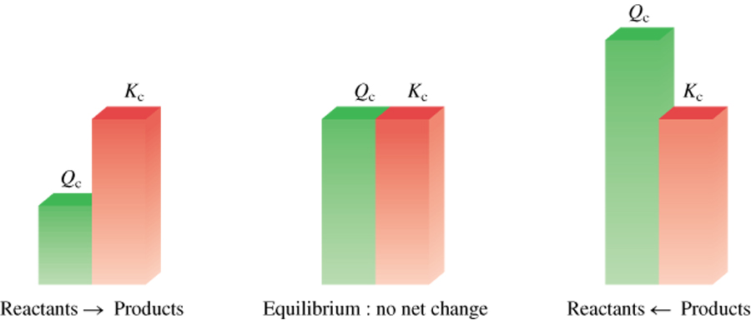
El cociente de reacción (Q_{c}) se calcula sustituyendo las concentraciones iniciales de los reactivos y productos en la expresión de la constante de equilibrio (K_{c}).
Q_{c} > K_{c} el sistema procede de derecha a izquierda para alcanzar el equilibrio, es decir, aumentarán las concentraciones de los reactivos y disminuirán las de los productos hasta que Q se iguale con Kc.
Q_{c} = K_{c} el sistema está en equilibrio
Q_{c} < K_{c} el sistema procede de izquierda a derecha para alcanzar el equilibrio, es decir, aumentarán las concentraciones de los productos y disminuirán las de los reactivos hasta que Q se iguale con Kc.

Slide 18
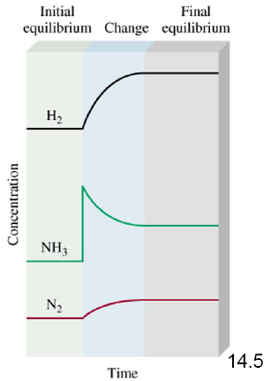
Principio de Le Chatelier
“Si un sistema en equilibrio se somete a una modificación, el sistema reaccionará desplazándose en el sentido de compensar el cambio introducido”.
Concentración
Presión (sistemas gaseosos)
Temperatura
Presencia de catalizadores

Slide 19
Cambios en la Concentración
a A + b B  c C + d D
Cambio
Cambia del equilibrio
Aumentar la concentración de producto(s )
izquierda
Disminuir la concentración de producto(s)
derecha
Aumentar la concentración de reactante(s)
derecha
Disminuir la concentración de reactante(s)
izquierda

Slide 20
Cambios de Temperatura
a A + b B  c C + d D
En una reacción endotérmica, un incremento de T desplaza el equilibrio a la derecha;
En una reacción exotérmica, un aumento de T desplaza el equilibrio a la izquierda.

Slide 21
Reacción Endotérmica:
Se absorbe energía (calor = q)
Posee un valor de variación de Entalpía positivo; ΔΗ = +
a A + b B + q  c C + d
Reacción Exotérmica:
Se libera energía (calor = q)
Posee un valor de variación de Entalpía negativo; ΔΗ = -
a A + b B  c C + d D + q

Slide 22
Cambios en el Volumen y la Presión
A (g) + B (g) C (g)
Cambio | Desplazamiento del equilibrio
Aumenta la presión | Lado con menor número de moles de gas
Disminuye la presión | Lado con mayor número de moles gas
Aumenta el volumen | Lado con mayor número de moles de gas
Disminuye el volumen | Lado con menor número de moles de gas

Slide 23
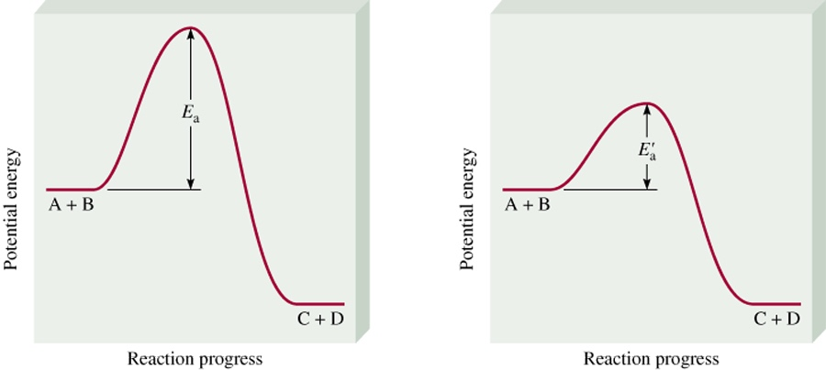
Introducción de Catalizadores
uncatalyzed
catalyzed
El catalizador busca un camino alternativo de menor E_{a} para las reacciones.
El catalizador no cambia la constante de equilibrio.

Slide 24
Principio de Le Châtelier
Cambio
¿La reacción se desplaza para alcanzar el
Equilibrio?
Concentración
si
Presión
si
Volumen
si
Temperatura
si
Catalizador
no

Slide 25
Unidad II
Ejercicios
2. Equilibrio Químico

Slide 26
1.- Las concentraciones del equilibrio para la reacción entre el monóxido de carbono y cloro molecular para formar COCl₂(g) a 74⁰C son :
[CO] = 0,012 M
[Cl₂] = 0,054 M
[COCl₂] = 0,14 M
¿Calcular la constante de equilibrio K_{c} and K_{p}?.
CO _{(g)} + Cl₂ _{(g)} COCl₂ _{(g)}

[COCl₂]
0,14
K_{c} =
=
= 220
[CO][Cl₂]
0,012 x 0,054
K_{p} = K_{c}(RT) ^{Δn}
Δn = 1 – 2 = -1
R = 0,0821 (L atm/mol K)
K_{p} = 220 x (0,0821 x 347)⁻¹ = 7,7

Slide 27
2.- La constante de equilibrio Kp para la reacción es 158 a 1000 K. ¿Cuál es la presión del equilibrio de O₂ si la P_{NO2} = 0.400 atm y P_{NO} = 0.270 atm?

2NO₂ _{(g)} 2NO _{(g)} + O₂ _{(g)}
2
P_{NO} P_{O2}
K_{p} =
2
P_{NO2}
2
P_{NO2}
P_{O}
= K_{p}
2
2
P_{NO}
P_{O}
= 158 x (0,400)²/(0,270)²
= 347 atm
2

Slide 28
3.- Considerar el equilibrio siguiente a 295 K:
La presión parcial de cada gas es 0,265 atm. Calcular K_{p} y K_{c} para la reacción?
NH₄HS _{(s)}  NH₃ _{(g)} + H₂S _{(g)}
K_{p} = P
P
= 0,265 x 0,265 = 0,0702
NH₃
H₂S
K_{p} = K_{c}(RT)^{Δn}
K_{c} = K_{p}(RT)^{-Δn}
Δn = 2 – 0 = 2
T = 295 K
K_{c} = 0,0702 x (0,0821 x 295)⁻² = 1,20 x 10⁻⁴

Slide 29
4.- A 1280 ºC la constante de equilibrio (Kc) para la reacción es 1,1 x 10⁻³. Si las concentraciones iniciales de [Br₂] = 0,063 M y [Br] = 0,012 M. ¿Calcular las concentraciones de estas especies en el equilibrio?
Br₂ _{(g)}  2Br _{(g)}
x representa el cambio en la concentración de Br₂
Br₂ (g) 2Br (g)
Inicial (M)
0,063
0,012
ICE
Cambio (M)
-x
+2x
Equilibrio (M)
0,063 - x
0,012 + 2x
[Br]²
(0,012 + 2x)²
K_{c} =
K_{c} =
= 1,1 x 10⁻³
Solución para x
[Br₂]
0,063 - x

Slide 30
(0,012 + 2x)²
K_{c} =
= 1,1 x 10⁻³
0,063 - x
4x² + 0,048x + 0,000144 = 0,0000693 – 0,0011x
4x² + 0,0491x + 0,0000747 = 0
√
-b ± b² – 4ac
ax² + bx + c =0
x =
2a
x = -0,0105
x = -0,00178

Br₂ _{(g)} 2Br _{(g)}
Inicial (M)
0,063
0,012
Cambio (M)
-x
+2x
Equilibrio (M)
0,063 - x
0,012 + 2x
En el equilibrio , [Br] = 0,012 + 2x = -0,009 M
o 0,00844 M
En el equilibrio , [Br₂] = 0,062 – x = 0,0648 M

Slide 31
Unidad II
Ejercicios Propuestos
2. Equilibrio Químico

Slide 32
1.- Para la reacción:
2NH_{3 (g)}  N_{2 (g)} + 3H_{2 (g)} ΔH = +92 KJ
¿Hacia dónde ocurre el desplazamiento si:
Aumenta la concentración de H₂
Aumenta la concentración de NH₃
Aumenta la concentración de N₂
Disminución de la concentración de NH₃
Disminución de la concentración de H₂
Aumenta la presión
Aumenta la temperatura
2.- Exprese la constante de equilibrio (de la reacción anterior) en función de la presión (Kp) y la constante de equilibrio en función de la concentración (Kc).

Slide 33
3.- A 2010 K, la constante de equilibrio, Kc, para la siguiente reacción es 4,0 x 10 ⁻⁴:
N_{2(g)} + O_{2(g)} 2 NO_{(g)}
Si las concentraciones de N₂ y O₂ en el equilibrio son 0,28 mol/L y 0,38 mol/L a 2010 K, ¿cuál es la concentración de equilibrio de NO?

a) 1,8 x 10⁻⁹ M
b) 2,1 x 10⁻⁵ M
c) 4,3 x 10⁻⁵ M
d) 6,5 x 10⁻³ M
e) 6,1 x 10⁻² M

Slide 34
4.- Una mezcla de 0,200 mol de NO₂ y 0,200 mol de CO se adiciona a un recipiente de 1,00 L y se espera hasta que se alcanza el equilibrio. El análisis de la mezcla del equilibrio indica que 0,134 mol de CO₂ están presentes.
Calcule Kc para la reacción:
NO_{2(g)} + CO_{(g)} NO_{(g)} + CO_{2(g)}

a) 0,27
b) 0,45
c) 0,67
d) 2,0
e) 4,1

Slide 35
5.- Una mezcla de 0,100 moles de CO₂, 0,05000 moles de H₂ y 0,1000 moles de H₂O se colocan en un recipiente de 1,000 L. Se establece el equilibrio siguiente:
CO_{2(g)} + H_{2(g)} CO_{(g)}+ H₂O_{(g)}
En el equilibrio [CO₂] = 0,0954 M.
Calcule la concentración en el equilibrio de todas las demás especies.
Calcule Kc de la reacción
¿Se dispone de suficiente información para calcular Kp?


Slide 36
6.- Escribir la expresión de la constante de equilibrio Kc o Kp, según sea el caso:
2CO_{2 (g)} + O_{2 (g)} 2CO_{2 (g}
b. 3O₂ _{(g).} 2O_{3 (g)}
c. HCOOH_{(ac)} H⁺ _{(ac)} + HCOO⁻ _{(ac)}




Slide 37
7.- El bromuro de hidrógeno gaseoso se introduce en un matraz a 425ºC, en donde se descompone parcialmente a hidrógeno y bromo de acuerdo a la siguiente reacción:
2HBr_{(g) } H_{2(g)} + Br_{2(g)}
En el equilibrio se tienen las siguientes concentraciones:
[HBr] = 4,30*10⁻¹ M, [H₂] = 2,78*10⁻⁵ M y [Br₂] = 2,78*10⁻⁵ M.
Determine el valor de Kc a esa temperatura. Este equilibrio, ¿favorece a reactivos o productos?.

Slide 38
8.- La constante de equilibrio para la reacción:
2NO_{(g)} N_{2(g)} + O_{2(g)}
es Kc= 2.4x10³ a 2000 ºC.
Calcule Kc para:
N_{2(g)} + O_{2(g) } 2NO_{(g)}


Slide 39
9.- Se coloca yoduro de hidrógeno gaseoso en un recipiente cerrado a 425 ºC donde se descompone parcialmente en hidrógeno y yodo según:
2HI_{(g)} H_{2(g)} + I_{2(g)}
En la posición de equilibrio se encuentra que [HI] = 3,53 x 10³M; [H₂] = 4,79 x 10⁴ M; [I₂] = 4,79x10⁴ M. Calcule Kc y Kp a esta temperatura.


Slide 40
10.- Para la reacción :
2NO _{(g)} + Cl₂ _{(g)} 2 NOCl _{(g)}
A 500 K la constante de equilibrio de la reacción es Kp = 52,0. Una mezcla de los tres gases en equilibrio presenta presiones parciales de 0,095 atm para NO y 0,171 atm para Cl₂. ¿Cuál es la presión parcial del NOCl en la mezcla?


Slide 41
11.- El tricloruro de fósforo gaseoso y el cloro gaseoso reaccionan para formar pentacloruro de fósforo gaseoso:
PCl₃ _{(g)} + Cl₂ _{(g) } PCl₅ _{(g)}
Un recipiente para gases se carga con una mezcla de PCl₃ (g) y Cl₂ (g) la cual se deja que alcance el equilibrio a 450 K. En el equilibrio las presiones parciales de los tres gases son PPCl₃ = 0,124 atm PPCl₅ = 1,30 atm PPCl₂ = 0,157 atm. Calcular el valor de Kp a esta temperatura. Discuta hacia que dirección esta desplazado el equilibrio.

Slide 42


